Slide 1


PLAY DATA
ENGINEERING 29 FINAL PROJECT
SEOULE CITY CONGEST
PREDICT SERVICE
YEOGIYO!
PRESENTER.
조은별
DATE.
2024.06.24.
TEAM.
밋 - 업
조은별
유성민
김서윤

Slide 2









조장
조원2
MEMBERS
결국 끝냈다
5조
조원 소개
조원1
조은별
유성민
김서윤
서비스 기획
및 데이터 분석
데이터 분석
및 머신 러닝
데이터 엔지니어링
및 ML 보조

Slide 3


Section. 1
프로젝트 소개
프로젝트 개요 / 기획의도 / 목적 및 방향 / 기대 효과
Section. 2
서비스 소개
화면 정의서 / 서비스 플로우 / 서비스 아키텍처 / How to Use
PRESENTATION
INDEX
Section. 3
데이터 수집 전처리
Data 출저 및 정보 / 데이터 수집 및 전처리 / ERD / Ddat Architecture
Section. 4
모델링
시계열 예측 / 모델 소개 /모델 학습/ 개선 과정 / 결과
Section. 5
회고
트러블 슈팅 / 회고 / 향후 계획
Section. 6
시연 및 질의응답
서비스 시연 / QnA

Slide 4

프로젝트 개요
프로젝트 소개
기획의도 및 기대효과
프로젝트 진행사항
개발 일정 및 기술스택
프로젝트 소개

Slide 5





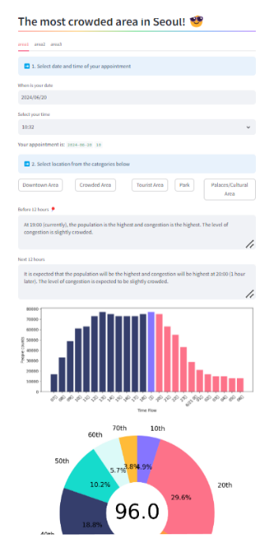


CHAPTER 1
01
12:00
50%
프로젝트
개요
MIRI - COMMERCE
GUIDE
BOOK
서울시 혼잡도 예측서비스
서울시 도시 데이터를 활용하여 장소별 유동인구와 혼잡도 예측서비스 제공합니다.
서비스 대상
기능 소개
개발 기간
주요 언어 및 기술 스택
서울 실시간 도시 데이터 이용이 어려운 외국인
서울시 장소별 실시간 혼잡도 정보 제공
서울시 장소별 미래 혼잡도 예측
장소별 검색 키워드로 장소별 특징 및 트렌드 제공
2024.04.30 - 06. 21.
Python
AWS / Airflow / MySQL

Slide 6
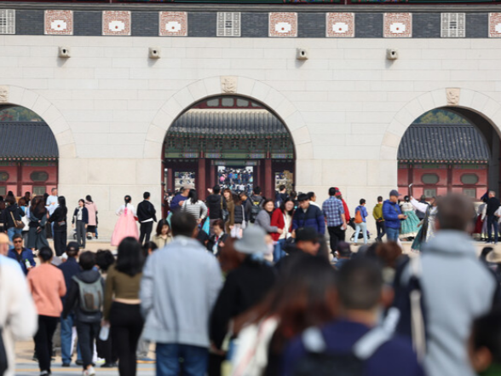
기획 의도
CHAPTER 1
서울시는 2024년 기준, 인구 960만이 살고있는 거대한 도시입니다.
많은 인구가 장소와 시간, 이벤트에 따라 한곳에 밀집되어 혼란과 사고를 야기할 수 있습니다.
특히 서울을 처음 오는 외국인과 관광객의 경우 서울의 규모를 잘 모르면 혼잡함에 크게 당황하여 큰 스트레스가 될 수 있습니다.
'여기요' 웹서비스는 한국어를 몰라 서울 실시간 도시 데이터 공공 서비스 사용에 한계를 가지는 외국인들을 위해 서울의 주요 115개 장소별 과거/현재 혼잡도(유동인구/교통상황) 및 분석 인사이트를 제공하고 미래 2주간의 예측정보를 제공하여 서울 생활과 관광에 편리함을 제공합니다.
또한 장소별 네이버 검색 키워드를 제공하여 장소가 가지는 특징과 트렌드 정보를 함께 제공합니다.
출처 :이뉴스투데이
01
02
03
04
05
06

Slide 7




개발 일정
CHAPTER 1
2024.04.30 - 2024.05.09.
2024.05.10. - 2024.06.17.
2024.06.17.- 2024.06.21.
2024..06.24. ~
기획 및 POC
1차 / 2차 개발
테스트 및 배포
리팩토링 기간
- 프로젝트 기획, 유저 스토리, 화명 정의서, 기능정의서, POC 등
- 데이터 수집 및 배치, 적재
- 데이터 분석 및 모델 설계
- 데이터 시각 화 및 서비스 화면 구현
- 서비스 테스트 및 CI / CD
- 서비스 개선 및 기능 추가 예정
01
02
03
04
05
06

Slide 8
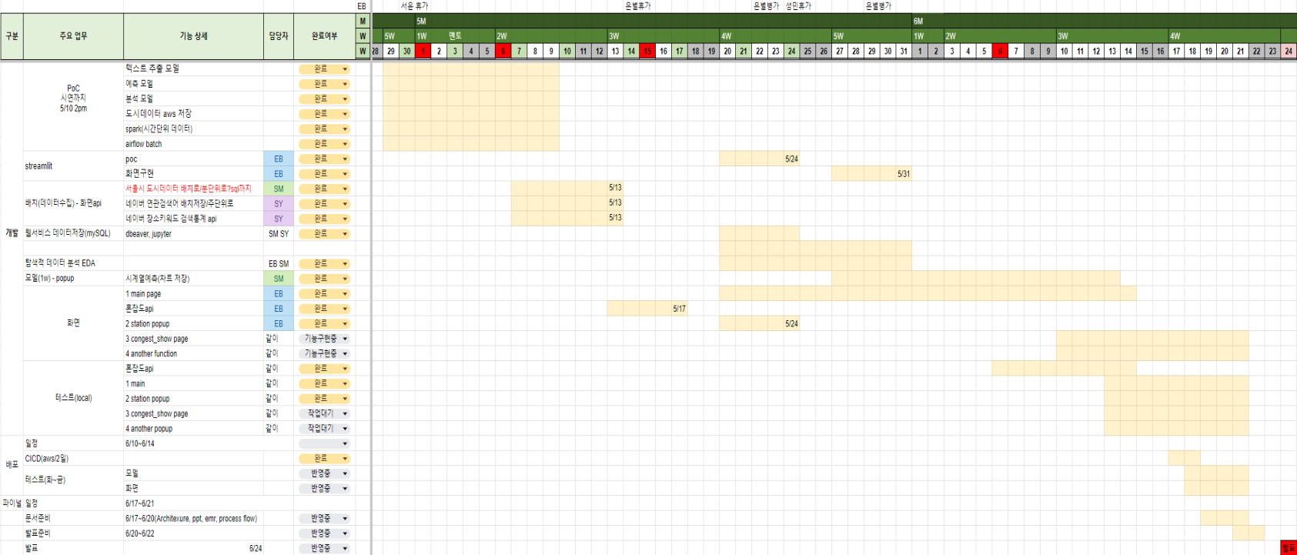
WBS
CHAPTER 1
01
02
03
04
05
06

Slide 9













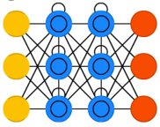





기술 스택
CHAPTER 1
Data Engineering
Language
Cloud
FE
Data Analysist
Code Pipeline
AWS Lambda
Communication
OS
Random
Forest
LSTM
01
02
03
04
05
06

Slide 10
기대 효과
CHAPTER 1
1
2
3
4
공공데이터의
활용도 증가
혼잡도 예측으로
의사결정에 도움
데이터 엔지니어링
기술 확보
파이썬으로 웹서비스,
머신러닝, 시각화 구현
국내 체류하는 외국인은
2023년 기준 250만명으로
공공데이터 사용을 확대할 수 있음
서울에서 가족, 친구와 약속을 잡거나 거주지를 고민할 경우 혼잡도 예측(유동인구, 연령비율)을 활용하면 의사결정에 도움을 줄 수 있음
Batch성 데이터 스크래핑,
실시간 데이터 적재(airflow) 및
빅데이터 관리 기술 확보
Streamlit을 활용한 반응형 웹서비스 배포하였고 예측모델을 다양하게 사용하고 결과를 시각화 하면서 다양한 기술을 습득
01
02
03
04
05
06

Slide 11
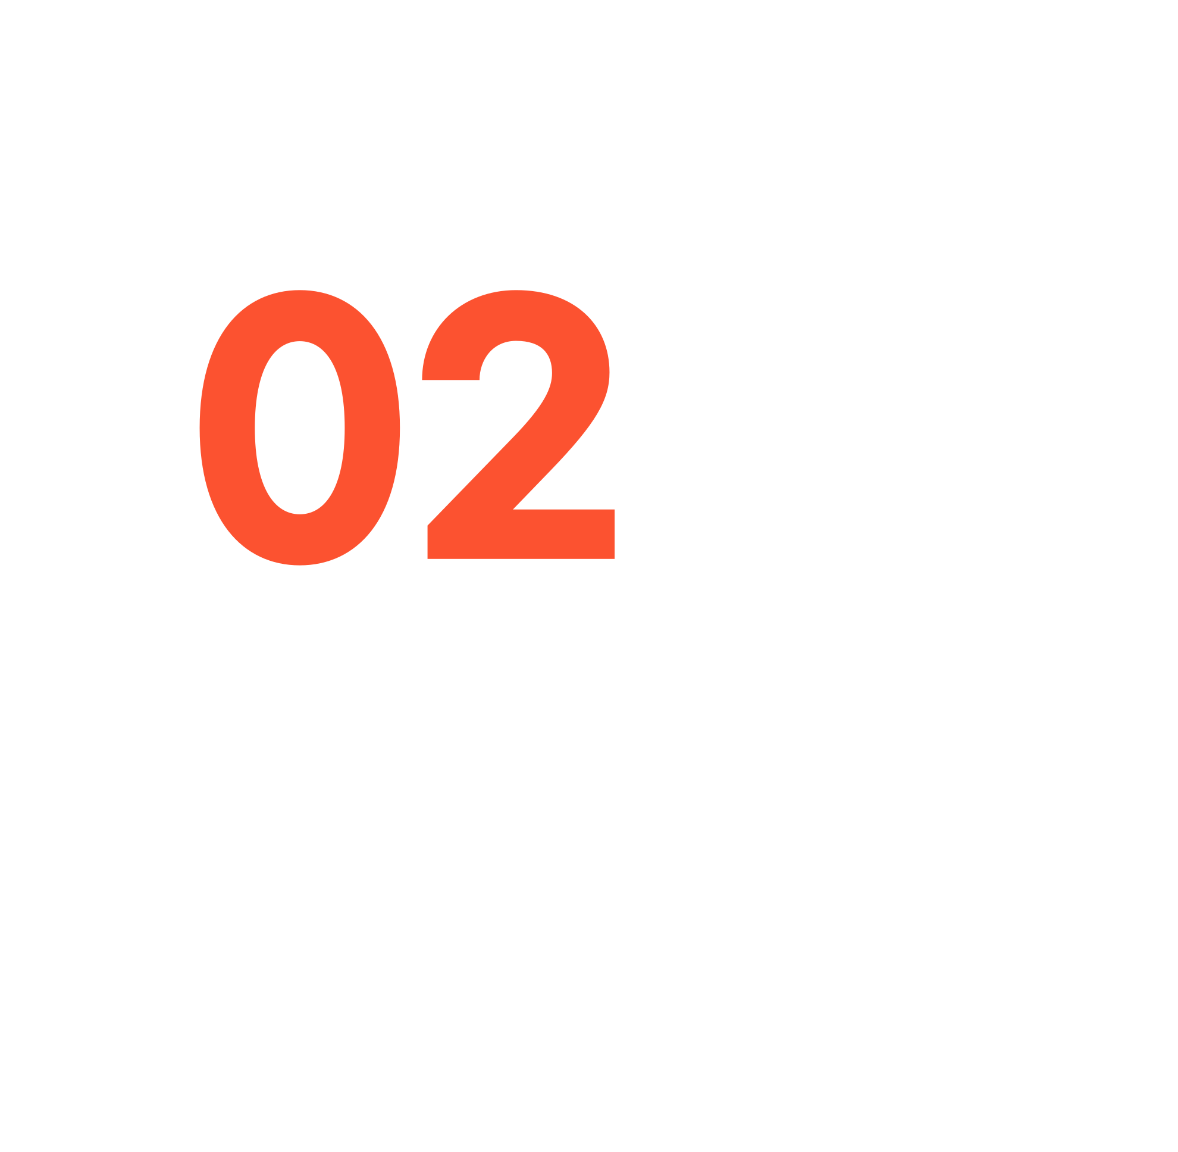
서비스 개요
화면 정의서
서비스 플로우 및 아키텍처
서비스 소개
서비스 화면
서비스 화면 및 기능 소개

Slide 12
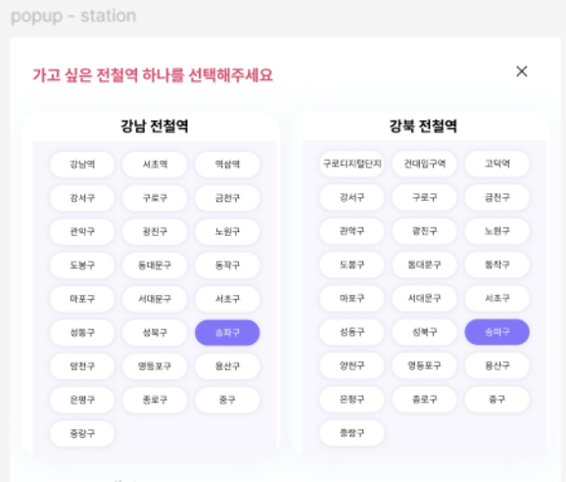
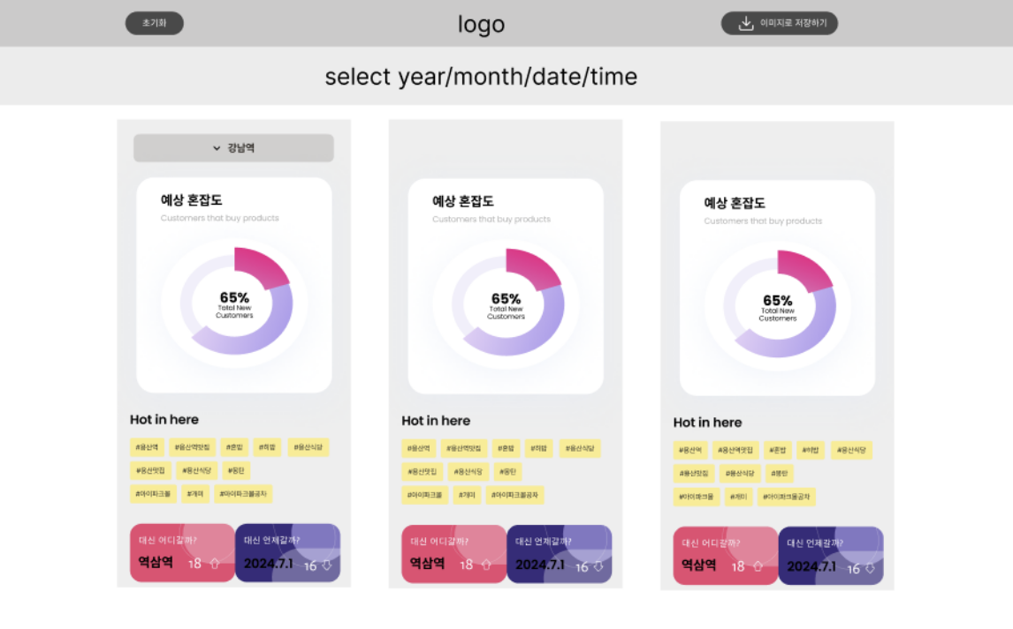
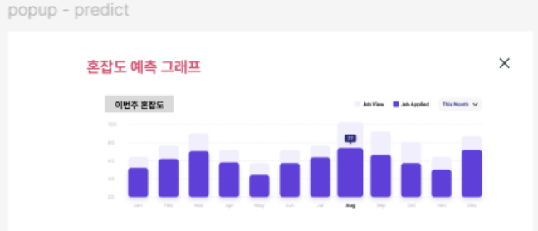
화면 정의서
figma
CHAPTER 2
01
02
03
04
05
06

Slide 13
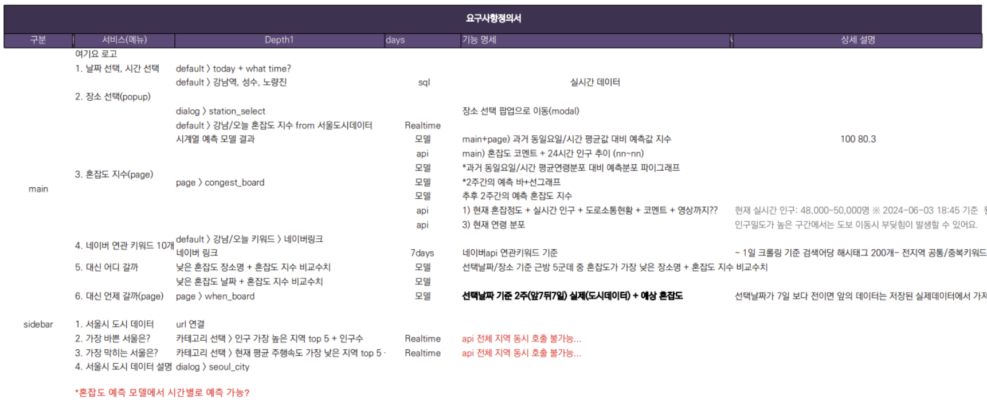
요구사항 정의서
CHAPTER 2
01
02
03
04
05
06

Slide 14
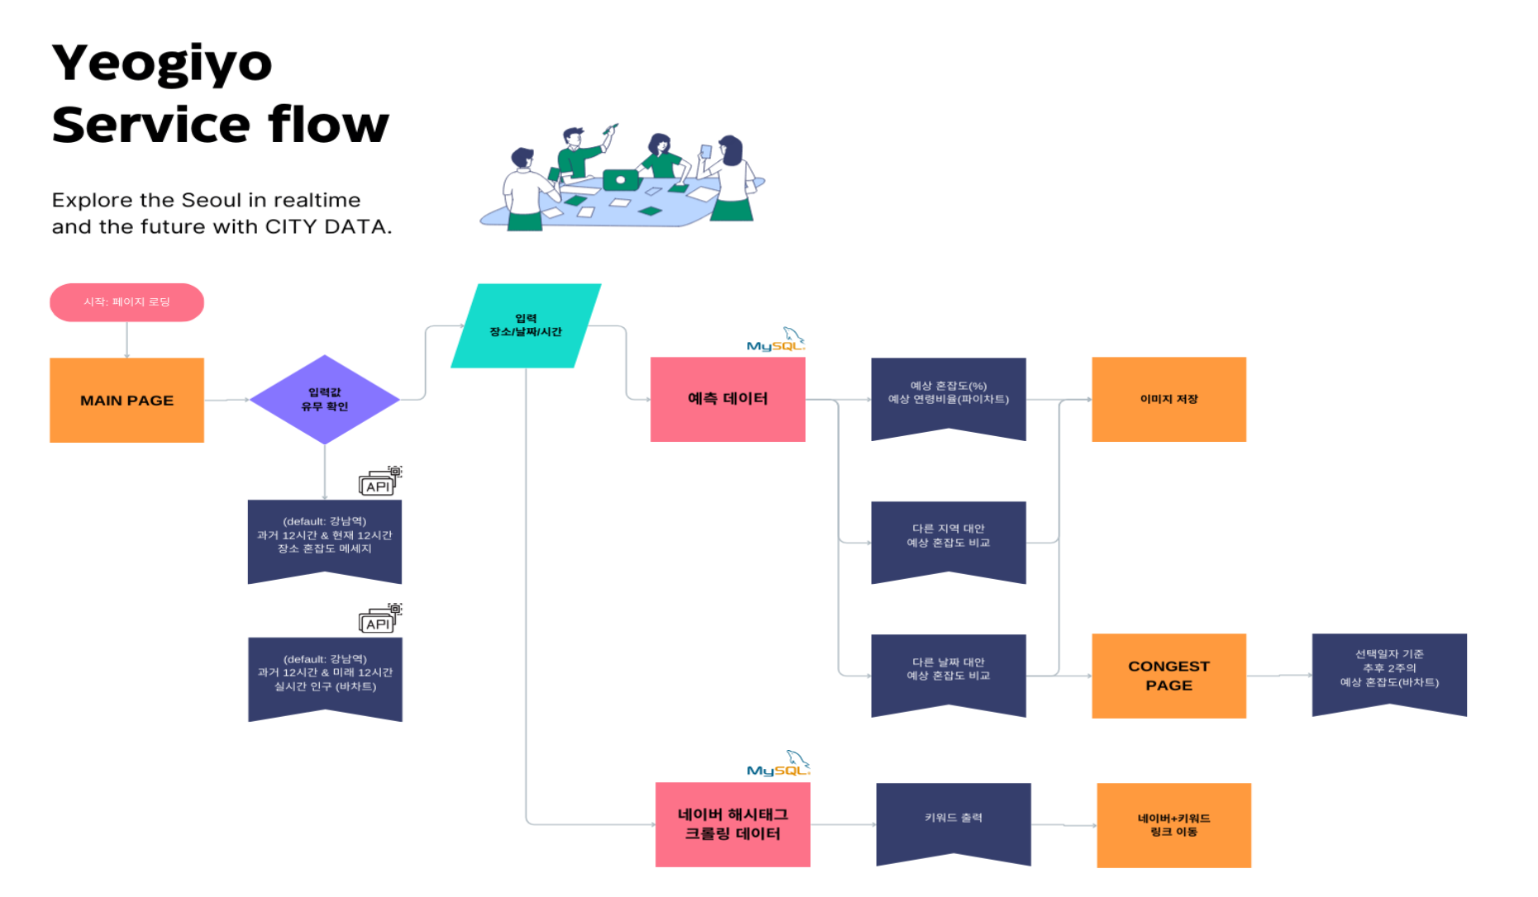
CHAPTER 2

Slide 15
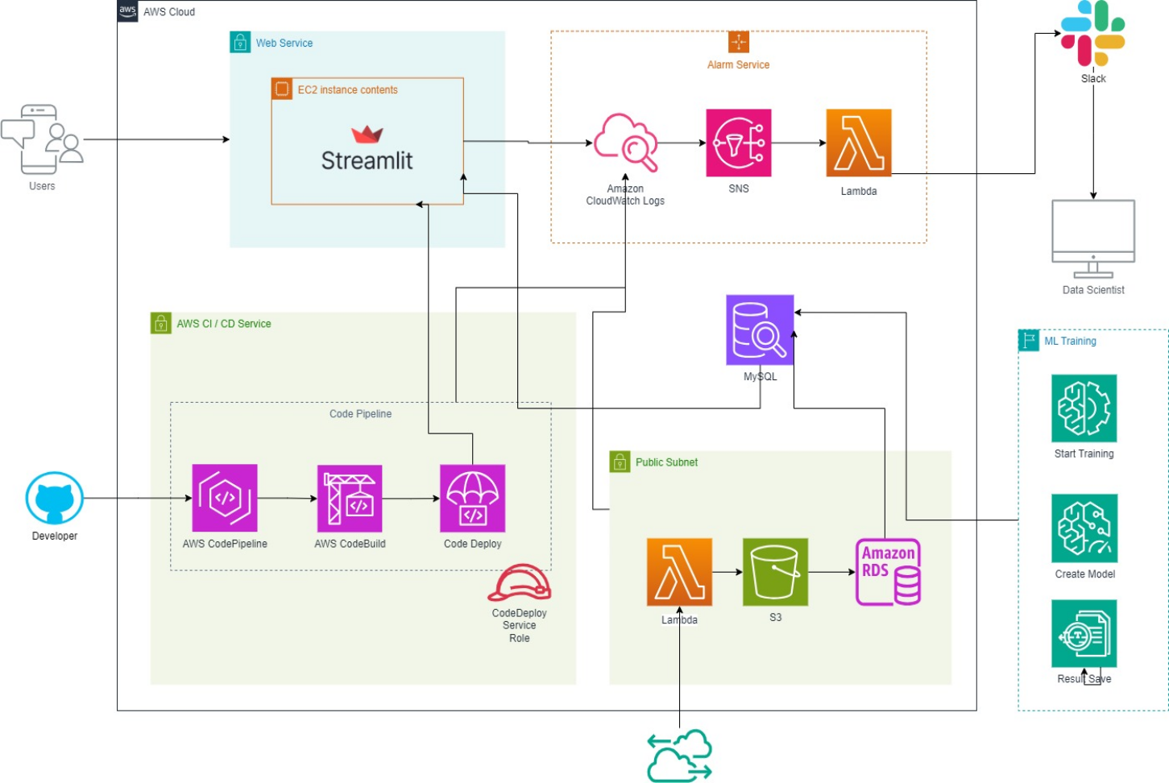
CHAPTER 2
WEB
SERVICE
ARCHITECTURE

Slide 16
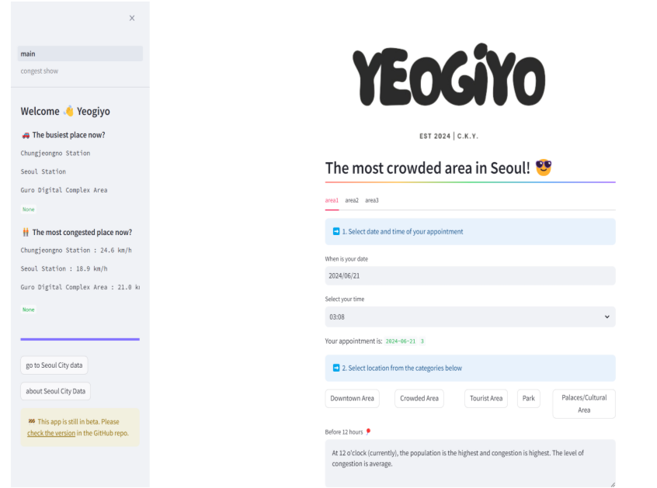





서비스 화면
CHAPTER 2
01
메인 페이지와 상세페이지로
이동할 수 있습니다.
02
현재 실시간 혼잡도가 '붐빔'인
지역을 알 수 있습니다.
03
'붐빔' 지역의 도로상황을
평균 주행속도로 알 수 있습니다.
06
조회할 날짜 및 시간을
선택합니다.
04
서울 도시 데이터에 관한 정보
및 홈페이지로 이동 이동할 수
있습니다.
07
조회할 장소를 선택합니다.
08
선택한 장소의 현재 혼잡 정도를
메세지로 알려줍니다.
01
02
03
04
05
06

Slide 17
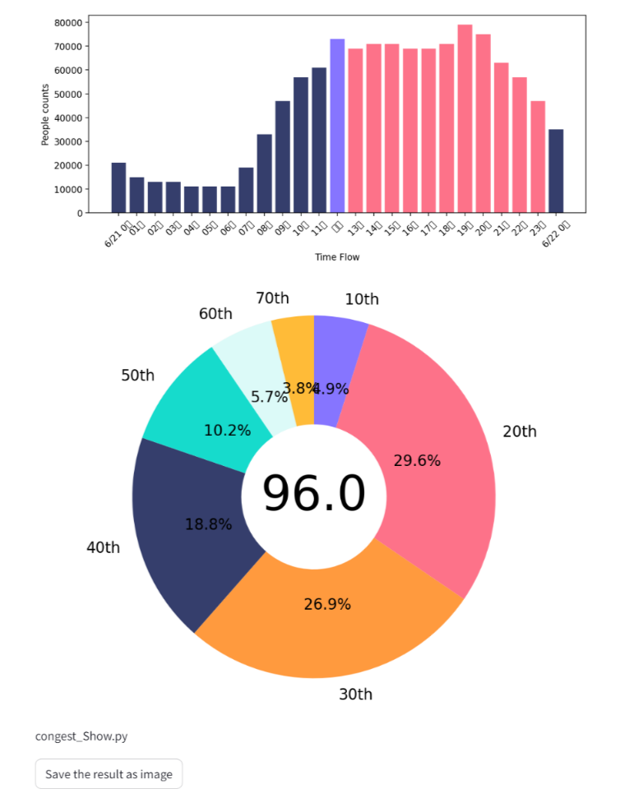
01
선택한 장소의 현재 혼잡도(12시간 기준)를 보여줍니다.
CHAPTER 2
02
선택한 장소의 현재 인구의
연령별 비율을 보여줍니다.
03
결과를 이미지 파일로 저장할
수 있습니다.

Slide 18
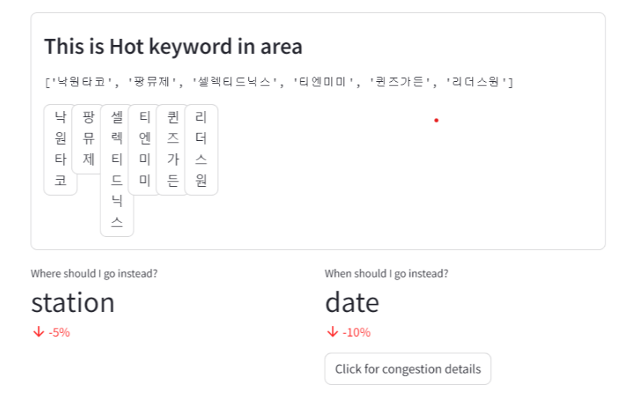
CHAPTER 2
01
선택한 장소의
연관 검색어를 보여줍니다.
02
연관 검색어를 선택할 경우
해당 키워드 네이버 검색
결과로 바로 이동합니다.
04
혼잡도가 덜한 일정을 예측하여
추천합니다.
03
혼잡도가 덜한 주변 장소를
대신 추천합니다.
05
혼잡도 상세 페이지로 이동합니다.

Slide 19

데이터 소개
데이터 출처 및 정보
데이터 배치
데이터 수집 및 전처리
데이터 배치
ERD 및 데이터 아키텍처
데이터 수집 및 전처리

Slide 20
데이터 정보 및 출처
CHAPTER 3
수집 대상 : 서울시 주요 장소 115개
출처 | 세부 사항 | 건수 | 출처
서울시 실시간 인구 데이터 | · OPEN API 사용 · 실시간 인구 데이터 및 실시간 도시 데이터 수집 · 수집 기준 : 매일 5분 단위 | 100,000건 | 서울시 열린 데이터 광장 ( https://data.seoul.go.kr/dataList/OA-21778/A/1/datasetView.do )
Naver Blog | · 장소별 블로그 검색 결과에 따른 URL 수집 · 수집된 URL에 방문하여 hash tag 수집 · 수집 기준 : 수집일로부터 7일 | 130,000건 | 네이버 블로그 검색 (https://section.blog.naver.com)
01
02
03
04
05
06

Slide 21
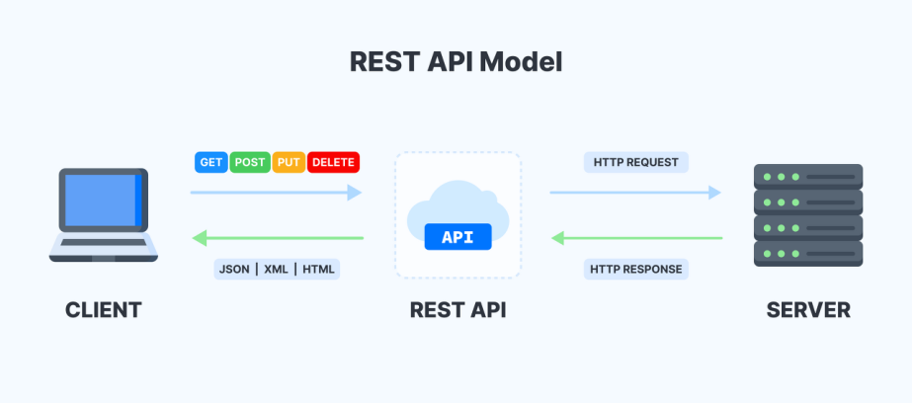
데이터 수집(1)
CHAPTER 3
: Restful API
REST는 Representational State Transfer의 약자로 소프트웨어 프로그램 아키텍처의 한 형식으로 클라이언트랑 서버간에 데이터를 주고 받는 방식
REST 구성
- 자원(RESOURCE) - URI
- 행위(Verb) - HTTP METHOD
- 표현(Representations)
REST API 규칙
1. URI는 정보의 자원을 표현해야 한다.
2. 자원에 대한 행위는 HTTP Method(GET, POST,
PUT, DELETE)로 표현
01
02
03
04
05
06

Slide 22
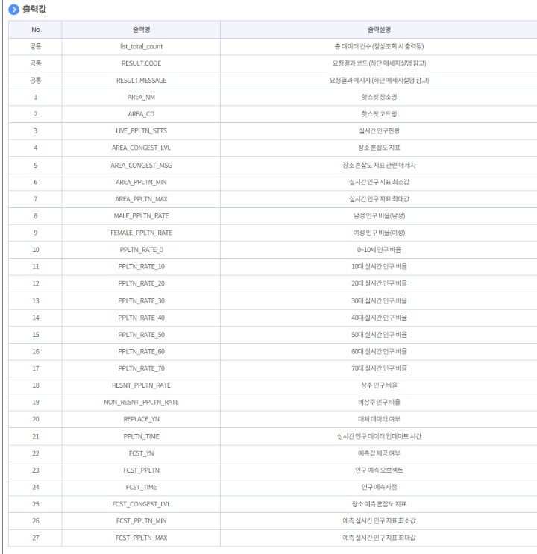

데이터 수집(1)
CHAPTER 3
: Restful API
import requests
url = 'http://openapi.seoul.go.kr:8088/(인증키)/json/citydata_ppltn/1/5/광화문·덕수궁'
response = requests.get(url) # GET 방식
print(response.content)
AREA_NM핫스팟 장소명, AREA_CD핫스팟 코드명
LIVE_PPLTN_STTS실시간 인구현황
AREA_CONGEST_LVL장소 혼잡도 지표
AREA_CONGEST_MSG장소 혼잡도 지표 관련 메세지
AREA_PPLTN_MIN실시간 인구 지표 최소값, AREA_PPLTN_MAX실시간 인구 지표 최대값
MALE_PPLTN_RATE남성 인구 비율(남성), FEMALE_PPLTN_RATE여성 인구 비율(여성)
PPLTN_RATE_00~10세 인구 비율 ... PPLTN_RATE_7070대 실시간 인구 비율
PPLTN_TIME실시간 인구 데이터 업데이트 시간
FCST_PPLTN인구 예측 오브젝트, FCST_TIME인구 예측시점
FCST_CONGEST_LVL장소 예측 혼잡도 지표
FCST_PPLTN_MIN예측 실시간 인구 지표 최소값, FCST_PPLTN_MAX예측 실시간 인구 지표 최대값
01
02
03
04
05
06

Slide 23


데이터 수집(2)
CHAPTER 3
: Naver blog data crawling시 selenuium에서 Ajax requests로 변경
문제 상황
Naver blog url 수집 작업 약 2.5시간, Hash tag 수집 작업 약 2일 이상 소요
원인 추론
Selenium은 자바스크립트가 로드된 후 사용자가 사용할 수 있기 때문에 이 부분에서 큰 비용이 발생할 수밖에 없는 구조
내게 필요한 데이터는 Rendering된 결과가 아닌 해당 페이지의 HTML_Source였기 때문에 Rendering이 끝날 때까지 기다릴 필요 없음
한 페이지당 Rendering이 완료될 때까지 시간은 대략 400ms로 대략적인 전체 크롤링 시간을 계산하면 300(pages) * 115(keyword 개수) * 400ms = 13,800,000 ms 가 소요
Crawling 대상 페이지에만 소요되는 최소 시간이 230분 소요되는데 여기에 다른 작업까지 추가 되어 동기처리 되니 소요되는 시간은 급격하게 높아지게 됨
01
02
03
04
05
06

Slide 24
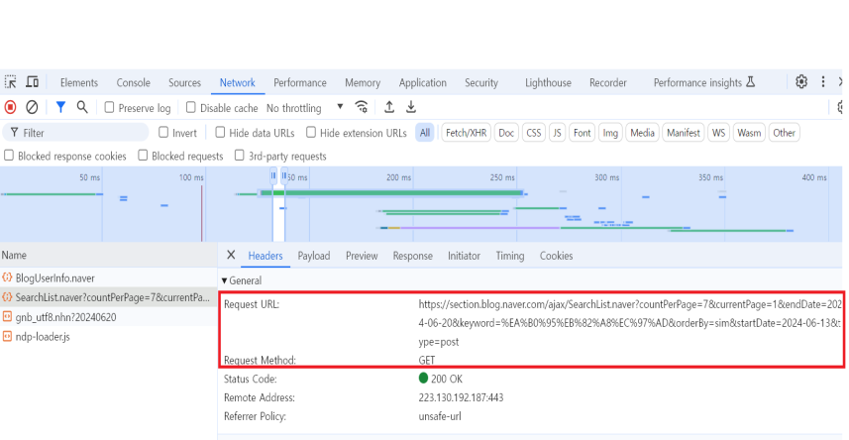
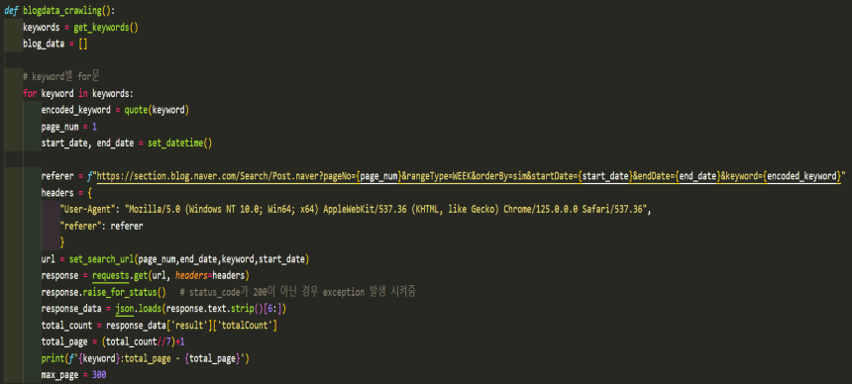
데이터 수집(2)
CHAPTER 3
: Naver blog data crawling시 selenuium에서 Ajax requests로 변경
Request URL에 맞게 쿼리문을 보내 받아온 json 데이터를 parsing하도록 코드를 수정하여 작업 시간이 37분으로 단축
개발자 도구 > Network] 탭 > 서버의 response 목록들을 확인 > preview로 데이터 확인 > Request URL을 확인하고 해당 URL에 접근
01
02
03
04
05
06

Slide 25
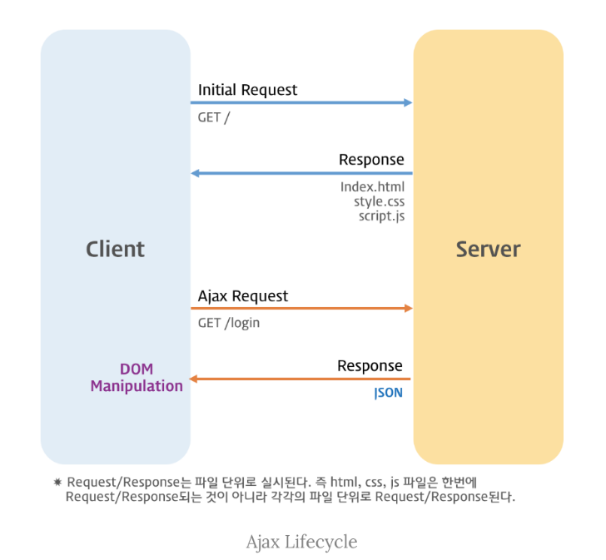
데이터 수집(2)
CHAPTER 3
: Ajax(Asynchronous javascript and XML)
자바스크립트를 이용하여 비동기적으로 서버와 브라우저가 데이터를 교환하는 통신 방식
브라우저는 Ajax request를 통해 동적인 부분을 요청
→ 서버는 json을 통해 reload하는데 필요한 정보들을 반환
01
02
03
04
05
06

Slide 26
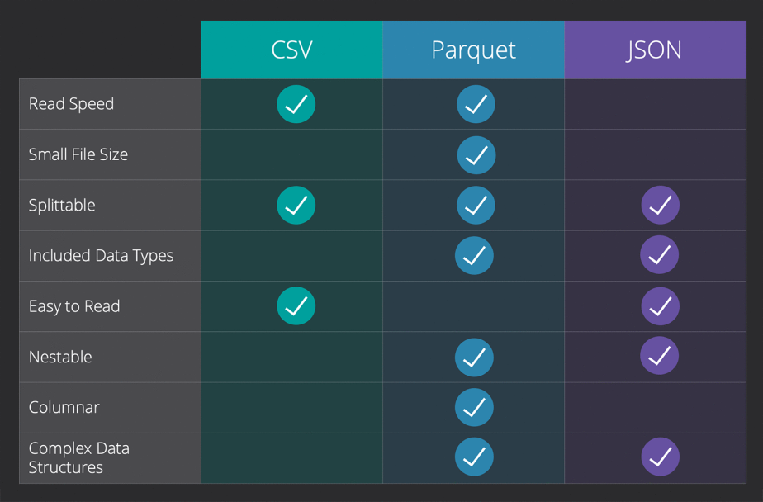
데이터 적재
CHAPTER 3
: 서울시 공공데이터 json → parquet 파일로 저장
JSON (JavaScript Object Notation)
인간이 읽고 쓰기에 편리하며, 기계가 파싱하고 생성하기 쉬운 경량 데이터 교환 형식
Parquet
대규모 분산 스토리지에서 사용되는 압축된 바이너리 형식의 열 기반(column-oriented) 데이터 스토리지 파일로 대규모 데이터 셋을 처리하고 분석하는데 효율적
01
02
03
04
05
06

Slide 27
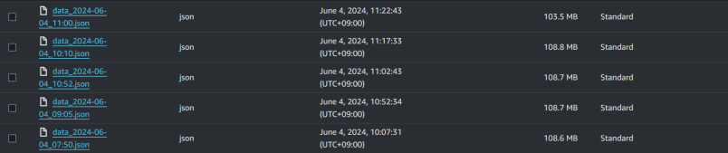

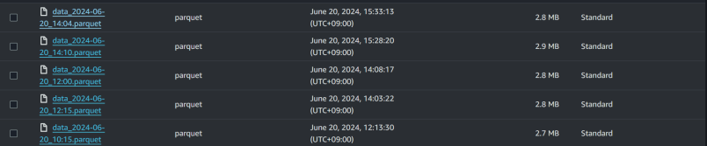
데이터 적재
CHAPTER 3
: json → parquet 파일로 저장
문제 상황
서울시 공공데이터는 json 형태로 제공되는데 이를 그대로 json 파일로 저장할 경우
데이터 로드가 지연, 전처리 처리속도 저하, 과도한 저장공간 차지 등이 문제가 됨
해결 과정 및 결과
open API에 대한 응답으로 받은 json 파일에서 프로젝트에 필요한 column만 추출하여 parquet 파일 형태로 저장
각 데이터의 용량을 110 MB에서 2.8 MB로, 데이터를 읽어오는 시간을 20초에서 0.5초로 줄여 리소스를 효율적으로 활용
01
02
03
04
05
06

Slide 28



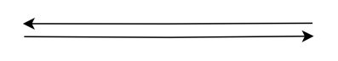


데이터 배치
: AWS Lambda
CHAPTER 3
이벤트가 발생했을 때 코드(=함수)를 실행하고 컴퓨터 리소스를 관리하는 Serverless 컴퓨팅 서비스
24시간 서버가 돌아가는 AWS EC2와 달리, AWS Lambda는 사용자가 함수를 호출했을 때만 코드가 실행됨
Internet
Lambda
장점 | 단점
(관리) 서버 사양, 개수 등 관리에 필요한 고민 불필요 | (속도) 함수 호출 시 Cold Start 문제로 초기 지연시간 발생
(관리) 서버 상태 모니터링 및 Scaling 불필요(Auto Scaling 지원) | (성능) 러닝타임이 최대 15분이므로 이를 넘어가는 Task 수행불가
(비용) 밀리 초 단위로 함수를 사용한 만큼만 과금 | (이주) Lambda로 구축한 후 Azure, GCP 같은 타 Cloud로 migration 하기 어려움
01
02
03
04
05
06

Slide 29
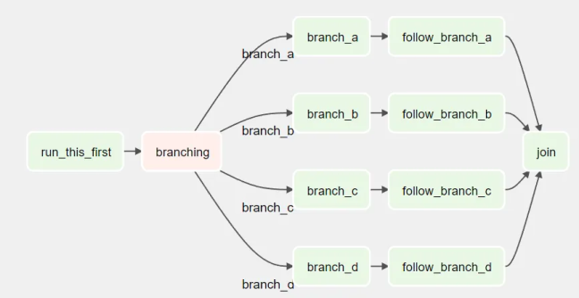

데이터 배치
: 반복작업 자동화 - Airflow
CHAPTER 3
Airflow
"프로그래밍 방식으로 워크플로우를 작성, 예약 및 모니터링"하는 오픈소스 플랫폼
Dinamic Data Pipeline
Python으로 가능한 대부분의 작업들을, Airflow 파이프라인에서 처리가 가능
Scalability
매우 뛰어난 확장성으로 원하는 만큼의 다양한 Task들을 병렬적으로 실행이 가능
Useful User Interface
웹 인터페이스를 통해 데이터 파이프라인을 모니터링, 관리하기 편리
LocalExecutor
머신에서 사용 가능한 코어 수에 따라 별도의 프로세스로 동일한 머신에서 작업을 병렬로 실행
구성이 쉽고 간단하여 셋팅이 쉬
작업 처리 속도가 빠른 편
작업 처리에 필요한 외부 의존성이 적어 단순한 실행 환경
01
02
03
04
05
06

Slide 30

데이터 배치
: 데이터 수집 시 Exception 트래킹 - slack notification
CHAPTER 3
문제 상황
OPEN API를 이용하여 서울시 공공데이터 수집시 일부 데이터 누락
원인 추론
서버 점검시간, 회당 호출 가능 횟수 제한, 메모리 소진, 일시적 호출 제한 등으로 일부 데이터에 대한 응답이 누락
01
02
03
04
05
06

Slide 31
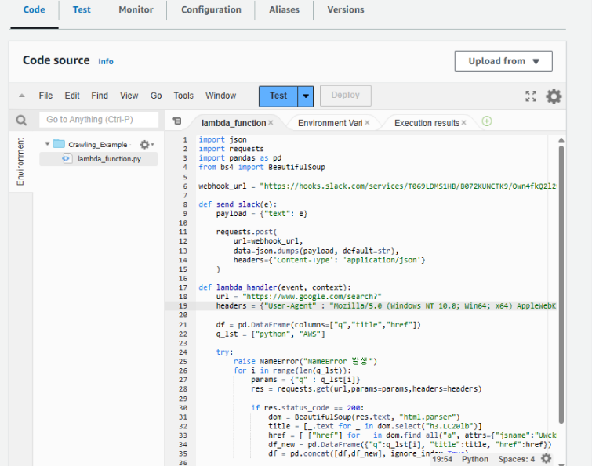
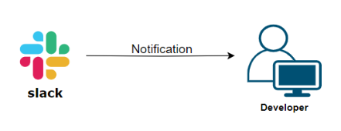

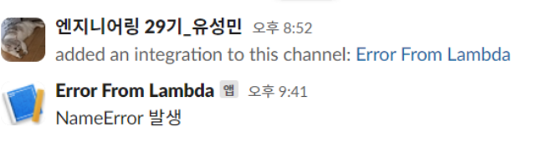
데이터 배치
: 데이터 수집 시 Exception 트래킹 - slack notification
CHAPTER 3
Lamda에서 lambda_function.py에 코드 추가
01
02
03
04
05
06

Slide 32






데이터 전처리
데이터 전처리
CHAPTER 3
Data Preprocessing via Pandas & Pyarrow
01
02
03
Realtime Data
Congest Data
Cloumns
추출
Datetime
형식 변환
Median
(중간값)
추가
01
02
03
Naver Hashtag Data
제외 리스트에
포함된 태그 제외
hashtag내
장소명 제거
정규표현식 사용
: 특수기호, 이모티콘 둥 제거
01
02
03
04
05
06

Slide 33
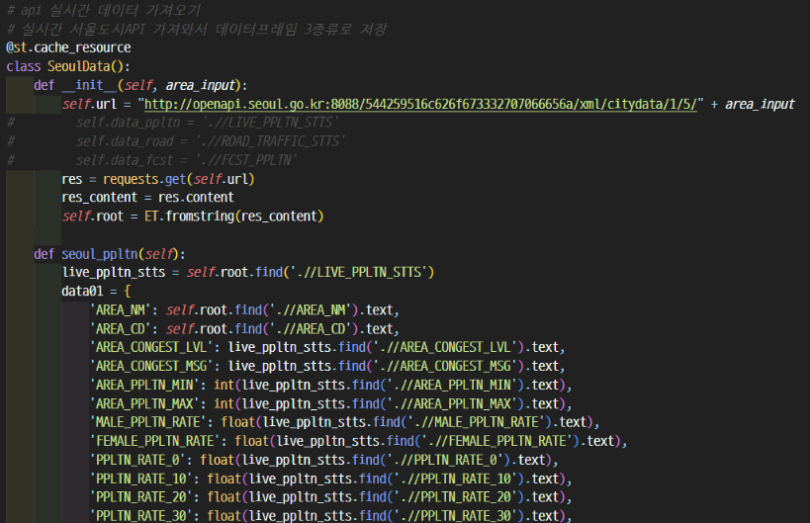
화면 구현
CHAPTER 3
: st.cache_resource 데코레이터
문제 상황
streamlit 라이브러리 특성상 상호작용이 발생할 때마다 전체 스크립트가 처음부터 다시 실행됩니다. 그래서 화면접속하고 선택값을 입력할때마다 open api를 다시 로딩하고 mysql로 다시 로딩하기에 비효율성을 확인
해결 과정 및 결과
streamlit cache 라이브러리를 활용하여 데이터베이스 연결 또는 머신러닝 모델과 같은 글로벌 리소스를 반환하는 함수를 캐시하는 데 사용되는 데코레이터
데이터가 요청되면 시스템은 먼저 캐시를 확인합니다. 데이터가 발견되면 즉시 반환하여 기존의 느린 저장 계층에 접근할 필요 없이 서비스의 성능과 사용자 경험을 향상
01
02
03
04
05
06

Slide 34
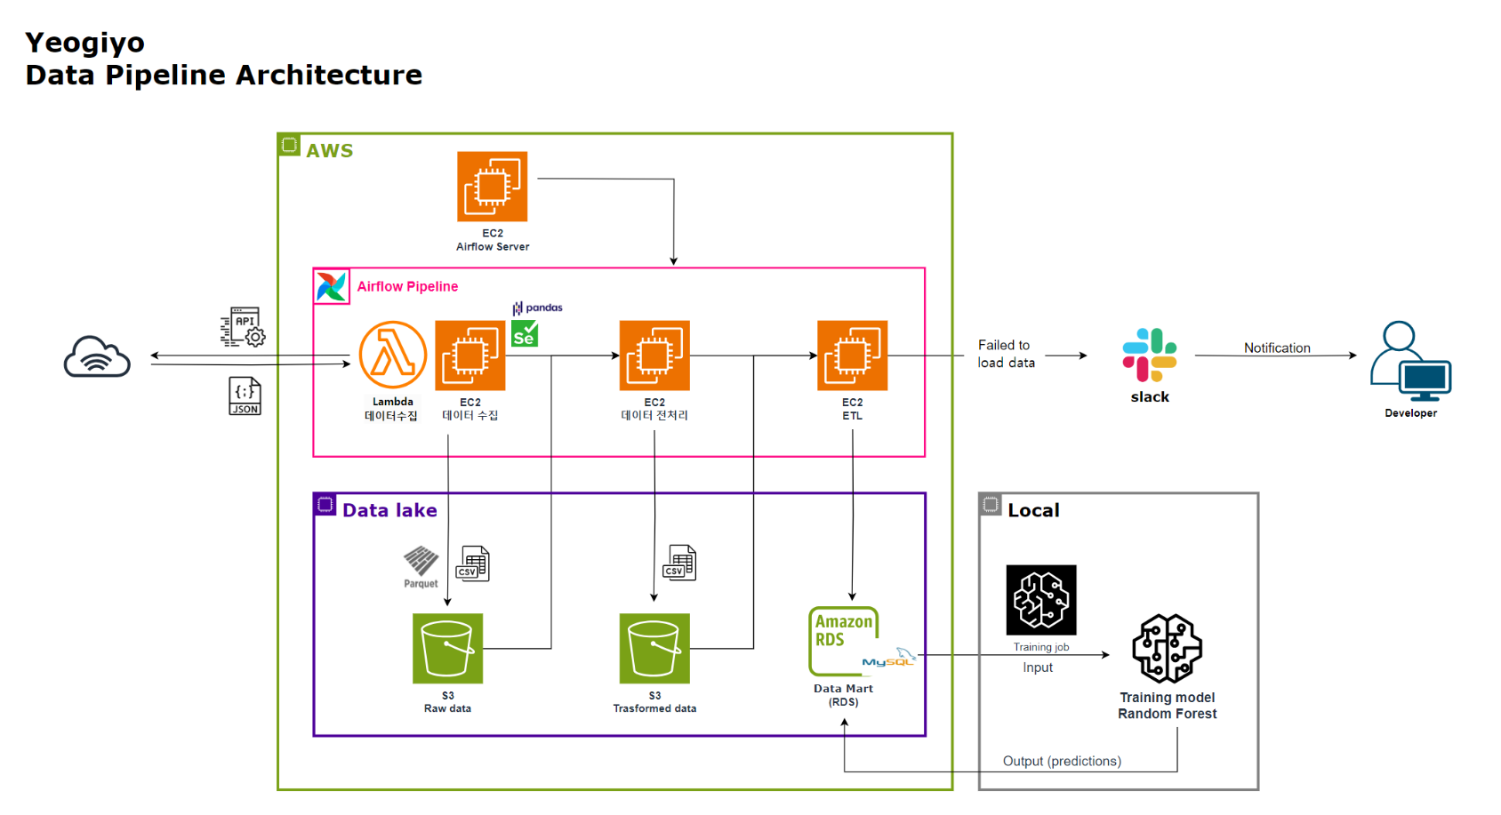
CHAPTER 3
01
02
03
04
05
06

Slide 35
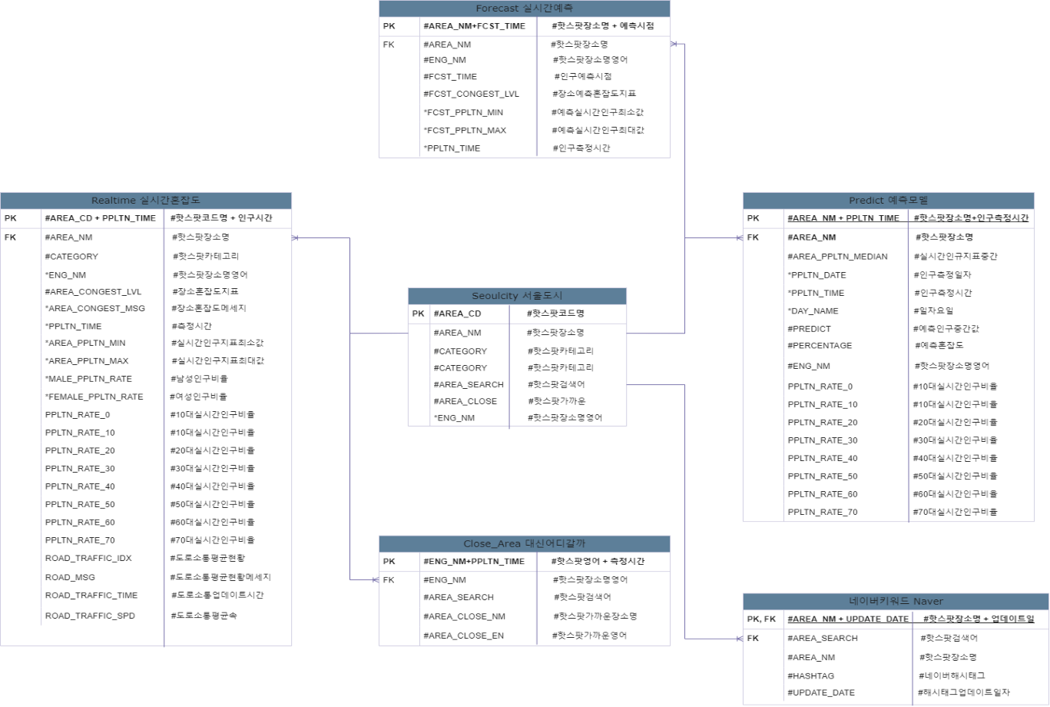
ERD
CHAPTER 3
01
02
03
04
05
06

Slide 36

모델 소개
시계열 예측 모델 소개
모델 선택 과정
모델링
모델 학습 및 결과
모델 학습
개선과정 및 결과

Slide 37


MODELING ROADMAP
데이터 수집
데이터 전처리
EDA
서울시 공공 데이터
데이터 정제, 데이터 변환,
데이터 통합
데이터 요약, 변수 상관관계 확인
네이버 블로그 hash tag
데이터 시각화, 시계열 분석
모델 비교
(Prophet, LSTM, Random Forest)
특성별 유의성 검정
test data set 모델 평가
Training Model
Feature 선택
모델 선택
모델 최적화 및 평가

Slide 38
모델 소개
CHAPTER 4
시계열 예측 모델 소개
PROPHET RANDOMFOREST LSTM
모델 학습
학습 데이터 일자: 2024-05-23 ~ 2024-06-23 (50%)
예측 데이터 일자: 2024-06-24 ~ 2024-07-23 (50%)
01
02
03
04
05
06

Slide 39
모델 소개
CHAPTER 4
시계열 예측 모델 소개
Prophet
페이스북에서 공개한 시계열 예측 라이브러리
정확도가 높고 빠르며 직관적인 파라미터로 모델 수정이 용이하다는 장점
```
from prophet import Prophet
m = Prophet()
m.fit(df)
future = m.make_future_dataframe(periods=365)
forecast = m.predict(future)
```
01
02
03
04
05
06

Slide 40
모델 소개
CHAPTER 4
시계열 예측 모델 소개
RandomForest
의사결정나무 모델 여러 개를 훈련시켜서 그 결과를 종합해 예측하는 앙상블 알고리즘
과적합, 이상치, 결측치에 강하다는 장점
수많은 의사결정나무를 만들기 때문에 학습 시간과 연산이 많이 든다는 단점
```
from sklearn.ensemble import RandomForestRegressor
from sklearn.datasets import make_regression
X, y = make_regression(n_features=4, n_informative=2, random_state=0, shuffle=False)
regr = RandomForestRegressor(max_depth=2, random_state=0)
regr.fit(X, y)
```
01
02
03
04
05
06

Slide 41
모델 소개
CHAPTER 4
시계열 예측 모델 소개
LSTM
직전 시점보다 더 과거 시점을 고려하여 미래 데이터를 예측하기 위해 나온 모델
RNN의 장기 의존성 문제를 해결하는 장점
수식 계산이 많고 모델 구조가 복잡하다는 단점
```
inputs = np.random.random((32, 10, 8))
lstm = keras.layers.LSTM(4)
output = lstm(inputs)
lstm = keras.layers.LSTM(4, return_sequences=True, return_state=True)
whole_seq_output, final_memory_state, final_carry_state = lstm(inputs)
```
01
02
03
04
05
06

Slide 42
모델 학습 및 결과
CHAPTER 4
개선과정 및 결과
Prophet의 RMSE: 26,943
RandomForest의 RMSE: **13,035**
LSTM의 RMSE: 14,624
RandomForest 모델을 이용하여 예측
RMSE
회귀 모델(regression model)을 평가할 때 주로 MAE, MSE, RMSE, MAPE 등을 사용
RMSE(Root Mean Squared Error)는 평균 제곱근 오차 MSE(평균 제곱 오차)에 루트는 씌워서 에러를 제곱해서 생기는 값의 왜곡이 줄어든다. 이 평가값이 낮을수록 좋다.
01
02
03
04
05
06

Slide 43
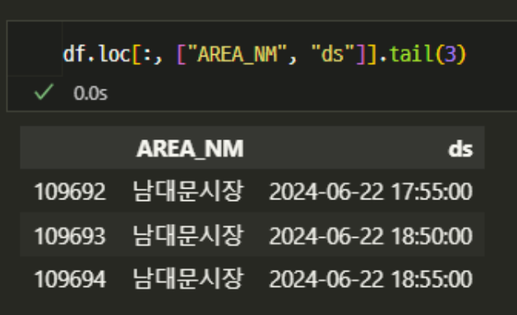
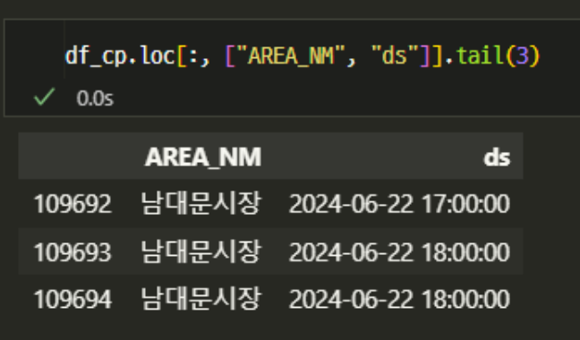

모델 학습 및 결과
CHAPTER 4
개선과정 및 결과
데이터는 5분 단위로 수집되었지만, 사용자들은 시간 단위로 정보를 파악하길 원함
1시간 단위로 데이터를 그룹화한 후, 각 그룹별 혼잡도의 평균으로 모델 학습
01
02
03
04
05
06

Slide 44
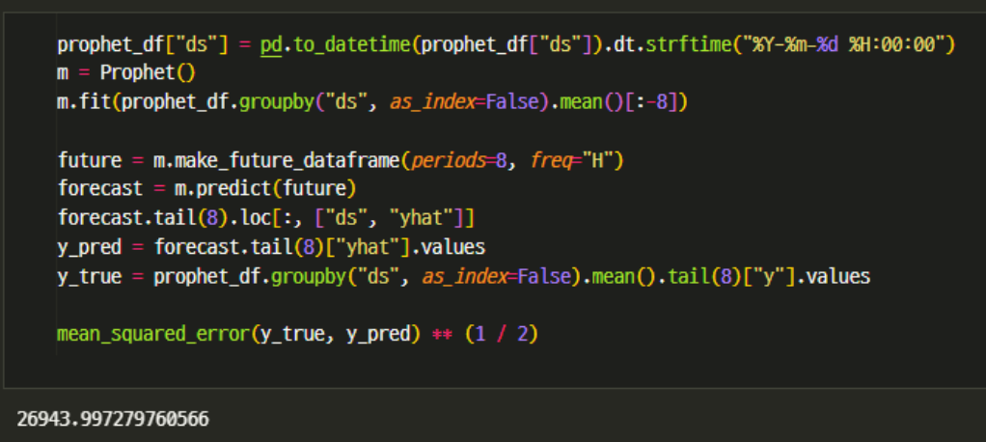
모델 소개
CHAPTER 4
모델 선택 과정
시계열 모델을 찾아보던 중
페이스북에서 개발한 Prophet 모델이 최근 인기가 많아 선택
하지만 평가지표 계산결과가 좋지 않아 다른 모델 선택 (결과: RMSE 26943)
01
02
03
04
05
06

Slide 45
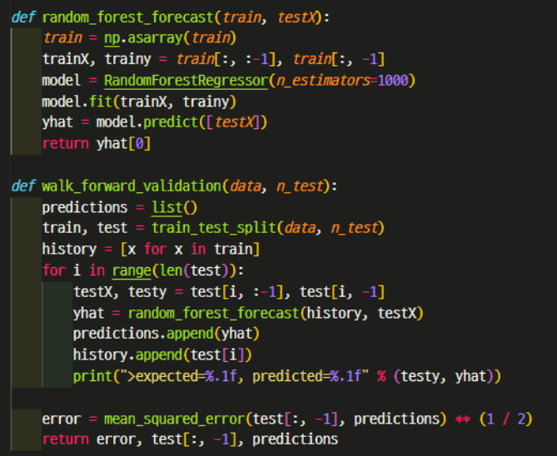
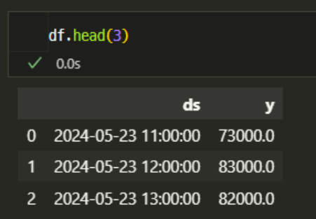
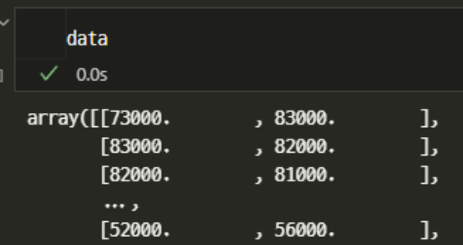

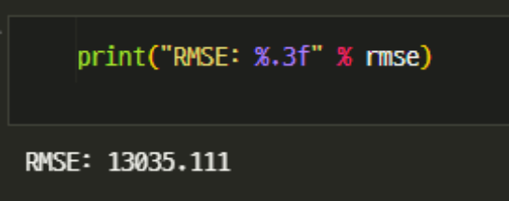
모델 학습 및 결과
CHAPTER 4
개선과정 및 결과
RandomForest 모델을 적용하기 위해 데이터 변환 (결과: RMSE 13035)
01
02
03
04
05
06

Slide 46
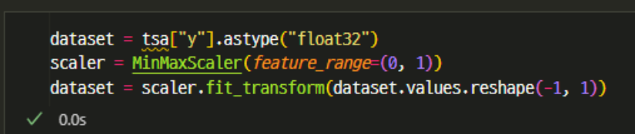
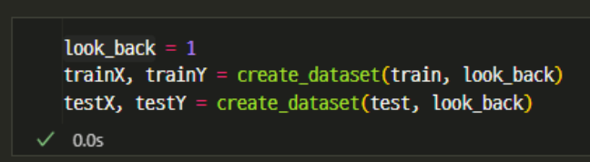
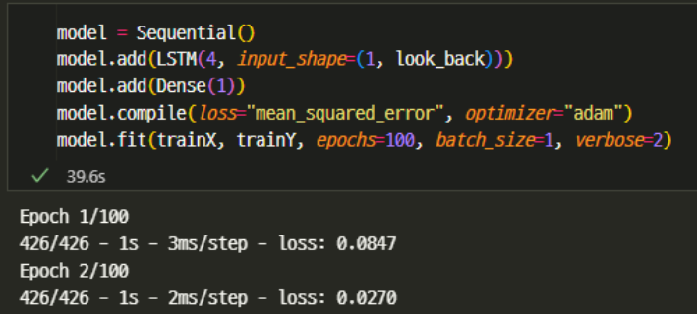
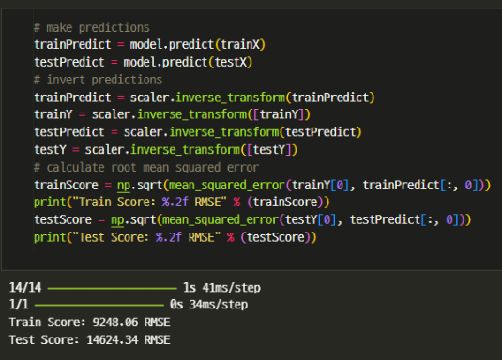
모델 학습 및 결과
CHAPTER 4
개선과정 및 결과
LSTM 모델을 적용하려면 float 변환 (결과: RMSE 14624)
01
02
03
04
05
06

Slide 47

향후 계획
리팩토리 계획 및 개선 방향
프로젝트 회고
조원별 프로젝트 회고
마무리

Slide 48


향후 계획
CHAPTER 5
04
지역의 특징과 최신 유행을 한눈에 알 수 있는 키워드를 추출하고 싶었는데 크롤링 자체가 어려운 여정이었어요
불용어 뿐만 아니라 맛집, 미용실, 부동산 등과 같은 의미가 없는 키워드를 제외했음에도 기획의도에 맞는 키워드 추출은 사전학습이 필요하고 좀 더 세밀한 기획이 필요함을 깨달았습니다.
하지만 회사의 브랜드, 제품 등의 소비자 의견과 현황을 한눈에 파악하기에 좋은 서비스이기에 인공지능을 활용하여 추후에 발전시켜보고 싶습니다
05
예측 혼잡도 뿐만 아니라 대안을 제시하는 기획이었으나 MYSQL에서 조건을 달아 가져와야했기에 코딩이 생각보다 복잡해 시간 소요가 길어 완성하지 못했고 가장 크게는 수집한 데이터가 중간에 비어있어 결과 추출에 어려움이 있었습니다
하지만 시간을 들여서라도 꼭 완성해보고 싶은 서비스로 남았습니다
01
02
03
04
05
06

Slide 49







프로젝트
회고
CHAPTER 5
조장
조원2
조은별
유성민
조원1
김서윤
데이터 엔지니어링을 독학하기엔 설치부터 막혔었는데 이 기회를 통해 설치부터 배포까지 간략하게 체험할 수 있었습니다. 조금 더 공부해서 자유자재로 다룰 수 있게 실력을 키워야겠습니다.
많은 일들이 있었지만 끝까지 해낼 수 있었던 기쁨이 컸던 프로젝트 였다. 팀원 수가 적었지만 그만큼 여러 시도와 작업을 해볼 수 있어서 많은 배움을 얻을 수 있었다.
Airflow, lamda는 처음이어서 힘들었고, data pipeline은 효율성을 고민하느라 힘들었고, git은 끝까지 우리를 괴롭게 만들며
매일 매일 어려움을 만났지만 끝까지 포기하지 않고 서로 도와준 팀원들에게 감사하다.
역시... 무엇이든 끝이 중요해...
10년간 했던 팀프로젝트 중 가장 힘들었...ㅎㅎ 처음 배우는게 많아서 허덕이는 와중에도 팀원 이슈, 재기획도 힘들었지만 능력부족이 가장 컸기에 욕심은 컸으나 시간 내 못한 것이 많아 아쉬움이 많은 프로젝트였어요.
그래도 작지만 웹서비스를 기획하고 화면을 직접 구현하고 깃도 사용해보면서 성취감도 많이 남은 시간이었습니다.
01
02
03
04
05
06

Slide 50


http://3.35.176.139:8501/
서비스 시연
여기요 웹서비스 실행
QnA
서비스 관련 질의사항을 받습니다.
서비스 시연 및 질의응답

Slide 51

Service demonstration

Slide 52
Q & A

Slide 53
THANK YOU!

